Slide 1
Poly-truck

Slide 2
Notre concept
Le poly-truck permettrait de circuler sur 150km, uniquement à l’électricité.
Limiter l’utilisation des énergies fossiles.
Faire des économies sur le transport.

Slide 3
Concrétisation et mise en place du projet
Mise en place d’une ligne de caténaire sur la voie la plus à droite, sur la A1, sur une longueur de 150km.
Les camions sont réhabilités par les entreprises privées.

Slide 4
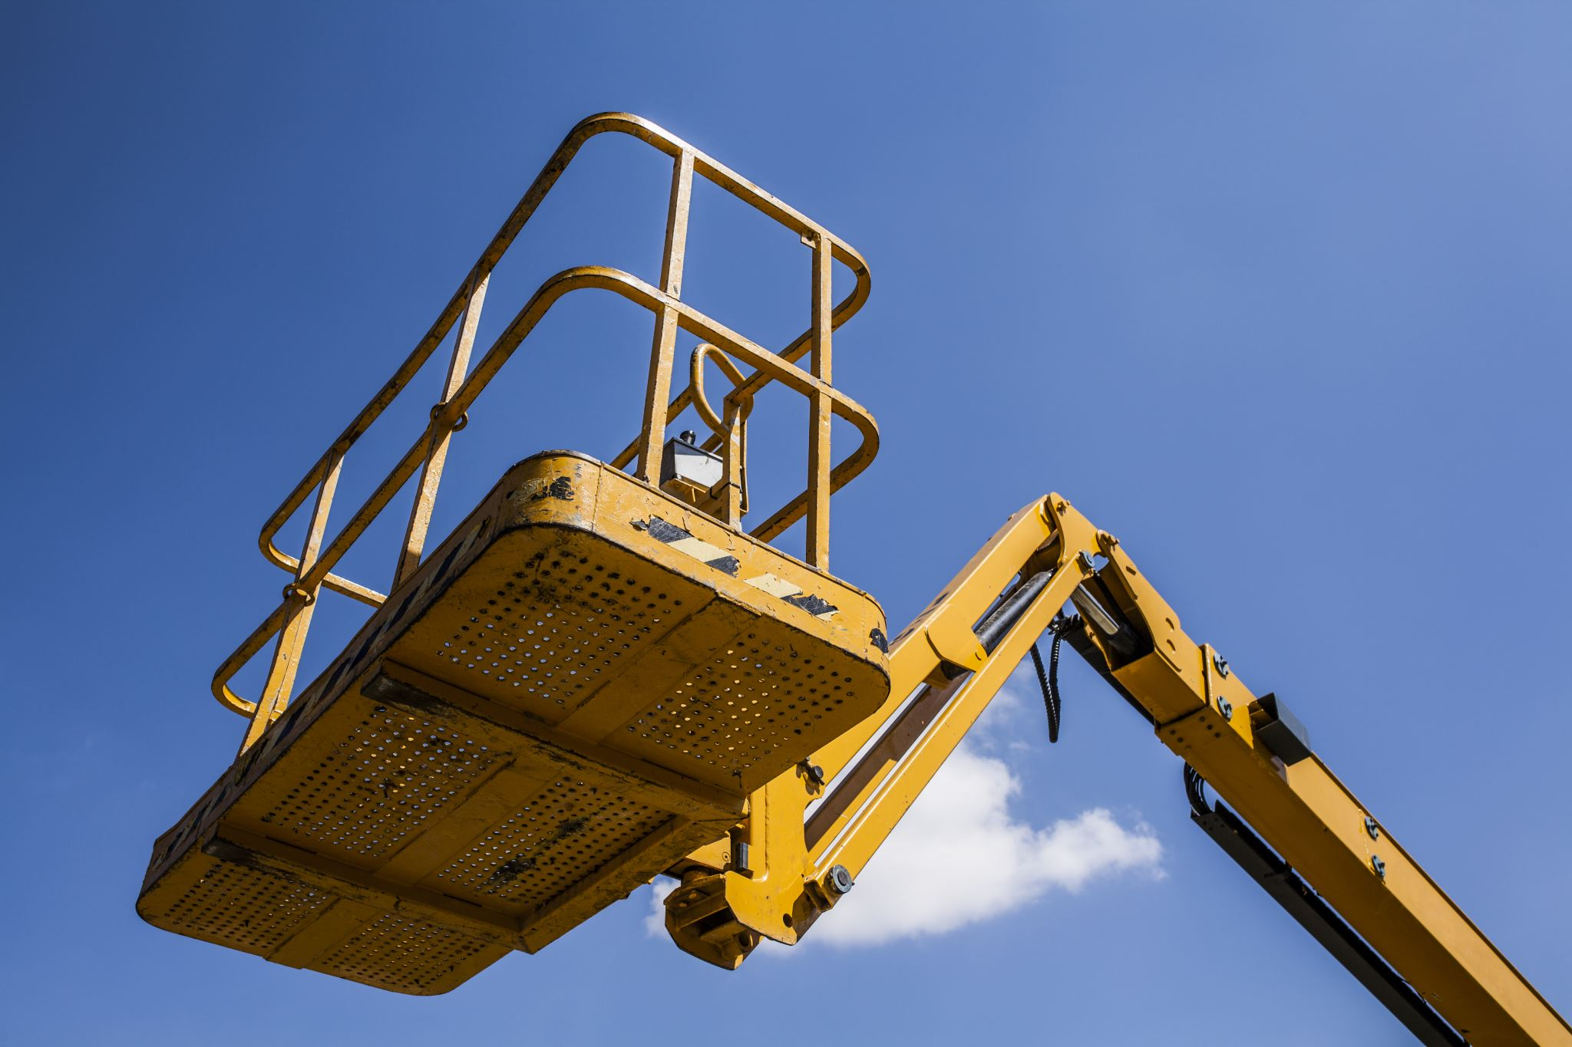
Ressources clés
Utilisation de camions pour apporter matériaux en tout genre (câbles porteurs, fils conducteurs, poteaux)
Installation transformateurs et proximité avec les lieux de production d’électricité
Main d’œuvre nombreuse

Slide 5
Les partenaires/fournisseurs
Une aide de l’Union Européenne
Une installation permise par les sociétés d’autoroutes (Eiffage)

Slide 6
Clientèle ciblée
Les entreprises de transport, en souscrivant à un abonnement,
bénéficieront de la route aménagée et devront à leur frais, équiper leurs véhicules de pantographes et de moteurs électriques.

Slide 7
Les coûts
Installation voie 580 M d’euros
330 M d’euros provenant du budget autoroutes françaises
250 M d’euros du budget écologique financée par l’Union Européenne

Slide 8
Les revenus
Les consommateurs paieraient 0,35 € pour 1kW/h utilisé.
Le coût du projet serait amorti au bout de 30 ans.

Slide 9
Bilan carbone
Installation de la caténaire 10 950t de CO2 pour 150km
Emission camion pleins 10 kg 665g de CO2 émis (pour un camion)
(Pour 3 000 camions), on consommerait 10 142t de CO2 en 1an.

Slide 10
Qu’est ce que le client y gagne ?
La réhabilitation du camion serait aux alentours de 30 000€
Avec l’utilisation des 150km en électricité, le client économise 57,94€
au bout de 2 ans, il aura économisé 36 734€

